Slide 1



ÖĞRETMENLİK MESLEK KANUNU
NE GETİRİYOR? NASIL OLMALI?

Slide 2
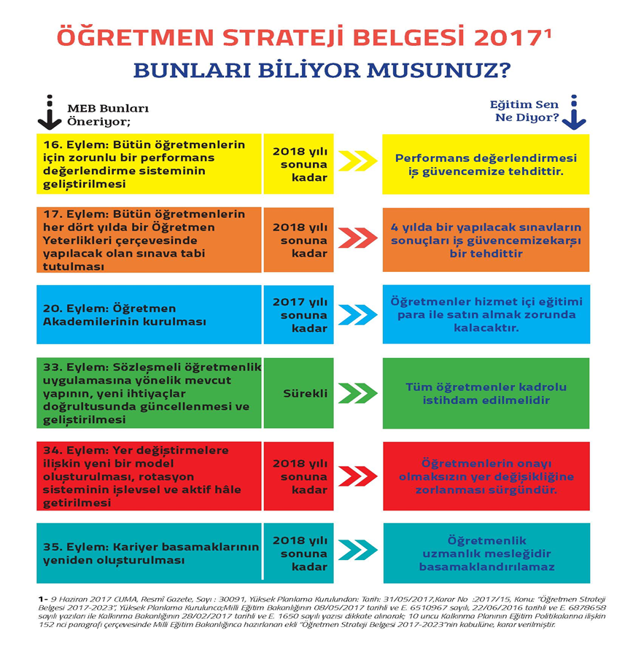

ÖĞRETMENLİK MESLEK KANUNU TARTIŞMALARI NASIL BAŞLADI?

Slide 3
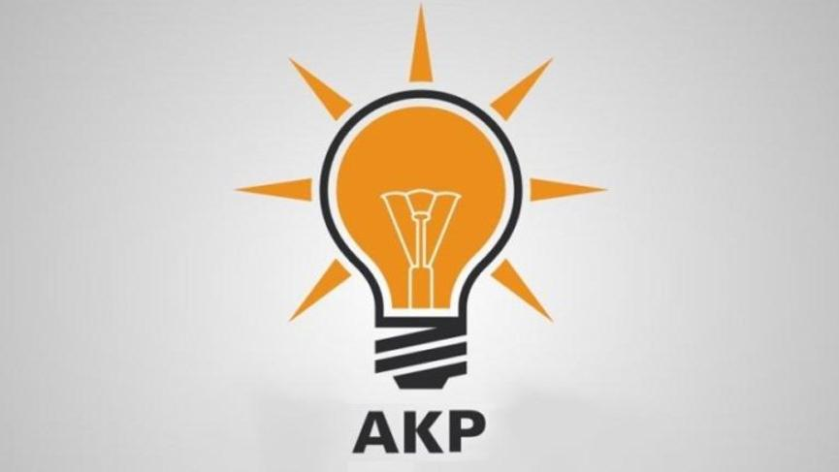



ÖĞRETMENLİK MESLEK KANUNU TASLAĞININ AKTÖRLERİ

Slide 4

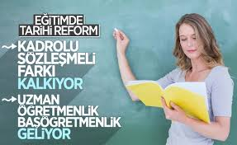

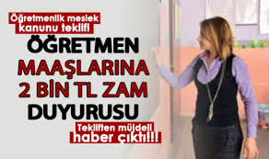
ÖĞRETMENLİK MESLEK KANUNU TASARISI NE GETİRİYOR?
İktidar ve yandaş sendikanın işbirliği ile kapalı kapılar ardında hazırlandı.
Müjde diye paylaşılan düzenlemelerin asıl amacı eğitimcileri bölmek ve ayrıştırmak.
Öğretmenlik mesleği büyük ölçüde statü farklılaşması ve maaş artışına indirgeniyor.
İktidar, öğretmenler arasında halen var olan aday, sözleşmeli, kadrolu, ücretli ayrımına yenileri ekliyor.
Kanun tasarısı eğitim emekçilerini eğitim sisteminin rekabetçi ve eleyici yapısına dahil ediyor.

Slide 5
ÖĞRETMENLİK MESLEK KANUNU TASARISI NE GETİRİYOR?
Öğretmenler öğretmen, uzman öğretmen ve başöğretmen olarak kariyer basamaklarına göre sınıflandırılıyor.
10 yıl öğretmenlik yapanlara 180 saatten az olmamak, Uzman Öğretmenlik Eğitim Programına katılmak ve kademe ilerlemesi durdurma cezası almamak şartıyla yazılı sınavla uzman öğretmen olma hakkı tanınıyor.
10 yıl görev yapan uzman öğretmenlere 240 saatten az olmamak, Başöğretmenlik Eğitim Programına katılmak ve kademe ilerlemesi durdurma cezası almamak şartıyla yazılı sınavla başöğretmen olma hakkı tanınıyor.
Aday öğretmenler için yazılı sınav şartı kalkarken, adaylık değerlendirme komisyonu getiriliyor. Adaylık Değerlendirme Komisyonu adaylığı kaldırmaması halinde aday öğretmenin görevine son veriliyor ve 3 yıl boyunca öğretmenlik mesleğine alınmaması kuralı getiriliyor.
Aday öğretmenlere 7315 sayılı Güvenlik Soruşturması ve Arşiv Araştırması Kanununa göre güvenlik soruşturması ve arşiv araştırması yapma şartı getiriliyor.
Aday Öğretmenleri Değerlendirme Komisyonu, Uzman Öğretmen Sertifika Programı, Başöğretmen Sertifika Programı gibi işleyiş ve kurulların yasa ile düzenlenmesi gereken usul ve esasların yönetmelikle düzenleneceği belirtiliyor.
Sözleşmeli öğretmenlere sadece “can güvenliği ve sağlık mazeretleri” durumunda tayin hakkı getiriliyor.
3600 ek gösterge sadece birinci dereceli kadroda görev yapan öğretmenlere veriliyor ve 15 Ocak 2023’ten itibaren uygulanması öngörülüyor.

Slide 6
ÖĞRETMENLİK MESLEK KANUNU TASARISININ MUHTEMEL SONUÇLARI
Kariyer basamakları uygulaması ile aynı işi yapan öğretmenler arasında eşitsizlik, hiyerarşi ve statü ayrımları yaratılarak ‘eşit işe eşit ücret’ ilkesi ihlal edilecek.
Kariyer basamakları sistemi ile eğitimin niteliği arasında somut bir ilişki yok.
Eğitim emekçileri arasında yaratılmaya çalışılan farklı statü, maaş ve unvanların, okullarda zaman içinde keskin ayrışmalara neden olması ve rekabet ortamı yaratması kaçınılmaz olacak.
‘Nitelikli Okul/Niteliksiz Okul’ ayrımında olduğu gibi, ‘Nitelikli Öğretmen/Niteliksiz Öğretmen’ algısı yaratılarak öğretmenlik mesleğinin saygınlığı daha da düşürülecek.
Okullarda çocuğunun sınıfına uzman ya da başöğretmenin girmesini isteyen velilerle okul idaresi ve öğretmenler arasında gerilimler yaşanacak, okullarda ‘özel sınıfların’ oluşturulması daha yaygın hale gelecektir.
İktidara her koşulda biat eden, eleştirmeyen, sorgulamayan, sendikasızlığa ya da yandaş sendikalara üye olmaya zorlanan ve bunun karşılığında adaylığı kalkan tipik bir ‘memur öğretmen’ tipi yaratılmak isteniyor.

Slide 7
ÖĞRETMENLERİN STATÜSÜNE İLİŞKİN TAVSİYE KARARI
ILO ve UNESCO tarafından 5 Ekim 1966 tarihinde kabul edilmiştir ve Türkiye tarafından onaylanmıştır.
Öğretmenlerin sadece okul içinde değil, toplum içinde de yerine getirdikleri görevin taşıdığı önemi uluslararası düzeyde belgeleyen, öğretmenlerin tüm sorunlarını ele alan ve durumlarını tüm ayrıntıları ile düzenleyen bir metindir.
Toplam 145 paragraftan oluşan belge, öğretmenlik mesleğinde işe alınma, mesleğe hazırlık, değişik düzeydeki öğretmenlerin mesleki sorunları, iş güvencesi, öğretmenin hak ve sorumlulukları, disiplin işleri ve ifade özgürlüğü, mesleki özerklik vb gibi konuları kapsamaktadır.
Temel ücret, çalışma süreleri ve koşulları, özel izinler, araştırma izinleri, tatil, eğitim-öğretim yardımcı personeli, sınıf mevcutları, öğretmen değişimi, uzak bölgelerde ve kırsal kesimde çalışan öğretmenler ile ilgili özel düzenlemelerin yanı sıra aile yükümlülükleri olan öğretmenlerle ilgili düzenlemeler, sağlık, sosyal güvenlik ve emeklilik gibi konular da belgede ayrıntılı olarak düzenlenmiştir.

Slide 8
NE YAPILMALI?
“Öğretmenlerin Statüsüne İlişkin Tavsiye Kararı”na uygun yeni bir Meslek Kanunu hazırlanmalıdır.
Nitelikli eğitim için öğretmenler kadar emeği olan idari ve teknik personel, yardımcı hizmetliler sınıfı ve 4-B statüsünde çalışan eğitim emekçilerinin hakları ve talepleri de dikkate alınmalıdır.
Öğretmenlik Meslek Kanunu hazırlanma biçimi ve içeriği eğitim emekçilerinin temel haklarını, ekonomik talepler ve iş güvencesi başta olmak üzere sosyal, demokratik, mesleki ve özlük haklarını güvenceye almak durumundadır.
MEB, gerçekten öğretmenlerin niteliklerini arttırmayı hedefliyorsa, öncelikle öğretmenlik mesleğini itibarsızlaştıran, öğretmenliği herkesin yapabileceği ‘teknik bir iş’ haline getiren yanlış politika ve uygulamalara son vermelidir.
Siyasi iktidar ve MEB öğretmenleri toplumsal olarak etkisiz, halkın aydınlanması yerine, her dönem iktidar denetiminde olması gereken önemli bir meslek grubu olarak görmekten vazgeçmelidir.

Slide 9
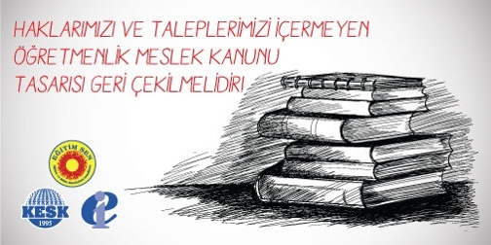
Eğitim emekçileriyle, sendikalar ve alandaki meslek örgütlerinin eleştiri, öneri ve taleplerini dikkate alınmadan hazırlanan «Öğretmenlik Meslek Kanunu Tasarısı» derhal geri çekilmelidir.

